Slide 1
Integrované plány rozvoje města Plzně
2007 - 2013

Slide 2
Postup přípravy IPRM
Příprava
2007 metodiky MMR
Město Plzeň má dva integrované plány:
Plzeň – Evropské hlavní město kultury 2015
Plzeň – Univerzitní město 2015
IPRM schváleny orgány města
srpen 2008
Smlouvy o realizaci IPRM
leden 2009

Slide 3
Metodika pro IPRM
IPRM definováno podrobně
metodiky MMR a pokyny ROP JZ velmi podrobné, často byrokratické, v průběhu realizace se ukazují nedostatky
časté projednávání změn a velkou administrativní náročnost (např. podrobný rozpočet na 5 let )
Město, nositel IPRM, smluvně zavázáno k plnění cílů IPRM v obou částech IPRM
přímo dotované z ROP JZ
nezávazné části dotované z TOPů

Slide 4
Zkušenosti z realizace IPRM
IPRM jediný koordinačním mechanismem pro intervence ROP Jihozápad a tematických operačních programů.
Implementace IPRM zlepšila strategické plánování a řízení ve městě
Realizace IPRM přináší významný multiplikační efekt, který mobilizuje jak veřejné, tak soukromé zdroje
IPRM přispívá také k prohloubení spolupráce mezi subjekty veřejné správy, podnikatelským a neziskového sektorem i dalšími relevantních partnery včetně veřejnosti.

Slide 5
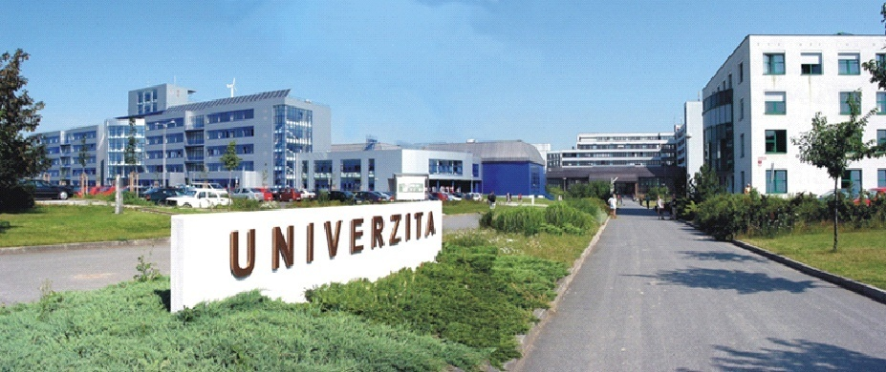
IPRM Plzeň – Univerzitní město ScienceZone Plzeň

Slide 6
IPRM Plzeň – Univerzitní město ScienceZone Plzeň
Smlouva o realizaci IPRM alokuje 10,9 mil. EUR pro Plzeň
Cílem IRPM je zlepšit podmínky pro znalostní ekonomiku a stimulovat trvale udržitelný rozvoj města a regionu
IPRM byl koncipován jako tematický, ale současně obsahuje i zónový princip, protože dílčí projekty jsou situovány převážně do jihozápadní části města „Borská pole“, kde se nachází areál ZČU a území připravovaná městem pro investice do výzkumu a vývoje
Hlavním partnerem města je ZČU v Plzni, která se stala jednou z nejúspěšnějších univerzit z hlediska získaných prostředků z OP VaVpI, které umožní zásadní dobudování areálu univerzity.

Slide 7
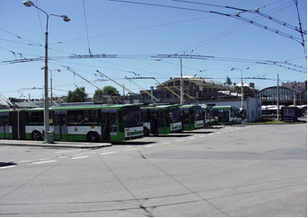
Trolejbusová trať Borská pole
Hlavním cílem předkládaného projektu bylo zlepšení dopravní obslužnosti jihozápadního kvadrantu města. Dosavadní nedostatečné napojení Borských polí na páteřní síť MHD degradovalo toto území z hlediska jeho rozvojového potenciálu.
Podpora výstavby trolejbusové trati byla nejen podporou městské hromadné dopravy jako takové, ale především podporou ekologicky šetrné formy dopravy.

Slide 8
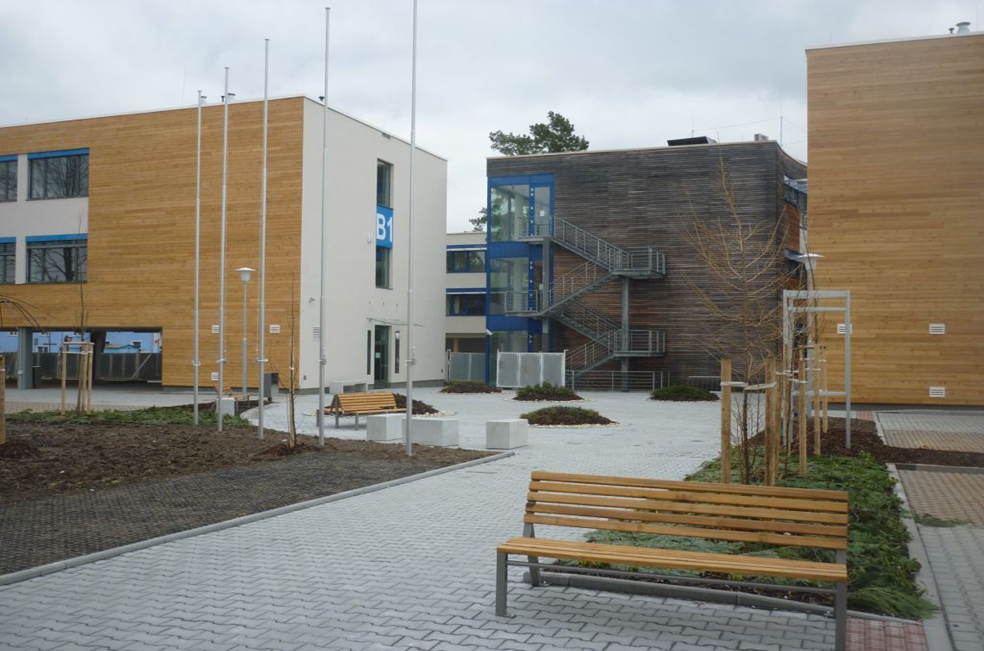
Plzeňský vědecko-technologický park, II. a III. etapa
Vybudování špičkového vědeckého a výzkumného pracoviště, dotace z OPPI, stavební část zajistí město, technologickou část partneři IPRM (Centrum výzkumu Řež, ZČU, BIC Plzeň, PVTP).

Slide 9
Partnerské projekty IPRM
IPRM dále obsahuje projekty partnerů, kteří žádají o dotace z tematických operačních programů - OPVK, VaVpI, OPPI
Jedná se o projekty, které jsou v tzv. nezávazné části IPRM, označují se jako „projekty pod čarou, dostávají 10% bonifikaci při hodnocení)
Hlavním partnerem je ZČU - 170 projektů
Lékařské fakulta UK v Plzni - 60 projektů z OPVK, 2 velké investiční projekty z VaVpI – nový kampus pod názvem „UniMeC – Univerzitní medicínské centrum““ a regionální výzkumné centrum „Biomedicínské centrum“
Regionální technické muzeum „Techmania“
Centrum výzkumu Řež – velký projekt „Udržitelná energetika“, náklady 2,4 mld. CZK

Slide 10
Projekty ZČU dotované z VaVpI
NTIS – Nové technologie pro informační společnost, projekt s dotací 1 mld. CZK zařazený do prioritní osy 1 OP VaVpI - evropská centra excelence
Regionální výzkumná centra
CENTEM Centrum nových technologií a materiálů
RICE Regionální inovační centrum elektrotechniky
RTI Regionální technický institut
Celkový objem získaných dotací z VaVpI je 2,9 mld. CZK

Slide 11
Generel ZČU - Bory

Slide 12
IPRM Plzeň-Evropské hlavní město kultury 2015

Slide 13
IPRM Plzeň-Evropské hlavní město kultury 2015
Smlouva o realizaci IPRM zajišťuje pro město rezervování finanční alokace ve výši 15 mil. EUR
Cílem IRPM je posílit dlouhodobou konkurenceschopnost města jako ekonomického centra s vyspělým a sofistikovaným kulturním a společenským životem zároveň odstranit nedostatky v kulturní, sportovní a volnočasové nabídce
IPRM byl koncipován jako tematický, soustředěný na doplnění infrastruktury pro kulturu a volný čas, tvorbu produktů kulturní turistiky a propagace města, zvýšení výtvarné a pobytové kvality veřejných prostor
Investiční záměry města zařazené do IPRM byly v době přípravy finančně podhodnoceny (novostavba divadla), projektová příprava se dostala do časového skluzu.
Některé původní záměry nebudou v rámci IPRM realizovány a jsou nahrazeny nově připraveným projektem Archivu města Plzně.

Slide 14
Kulturní, volnočasové a křesťanské centrum Plzeň – Skvrňany Novostavba, realizovalo České sdružení církve adventistů v roce 2010

Slide 15
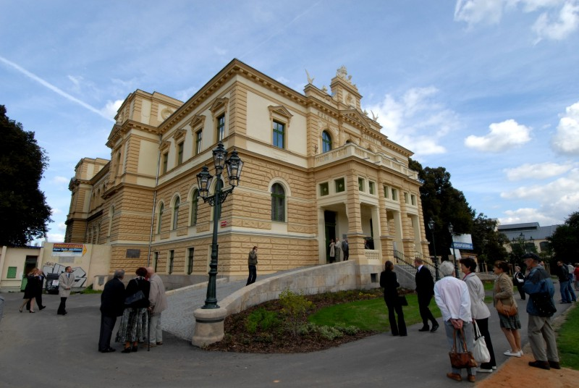
Rekonstrukce Sokolovny objekt je součástí Štruncových sadů, realizovala Tělocvičná jednota Sokol Plzeň v letech 2010 - 2012

Slide 16
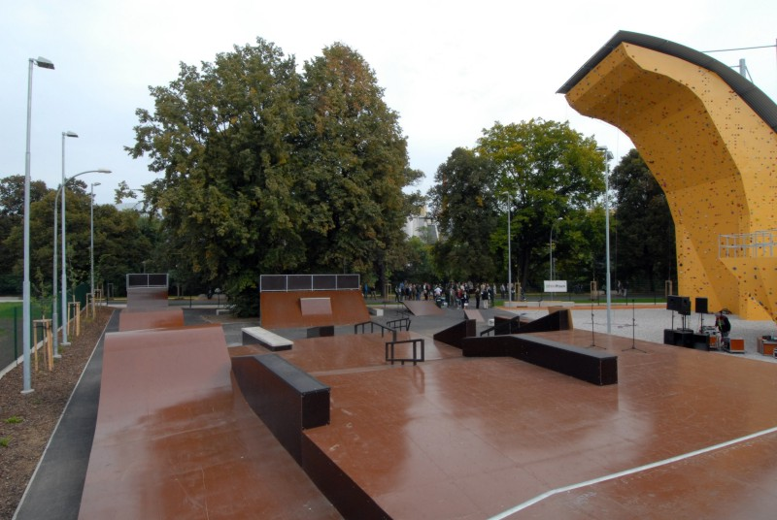
Relax centrum Štruncovy sady Relaxační zóna v blízkosti centra města - upravené promenády při řece Mži a Radbuze, sportoviště, víceúčelové a dětské hřiště, lezecká a boulderingová stěna, skateboardové centrum, cyklostezky, dráha pro inline bruslení, dokončeno v září 2012

Slide 17
Novostavba divadla stavba zahájena v červnu 2012 zahájení provozu je plánováno na září 2014

Slide 18
4x4 Culture Factory a Archiv města Plzně - Světovar revitalizace brownfieldu v areálu bude umístěno multifunkční kulturní centrum 4x4 CF a nové prostory pro Archiv města Plzně. Realizace je plánována v roce 2013 - 14

